Slide 1


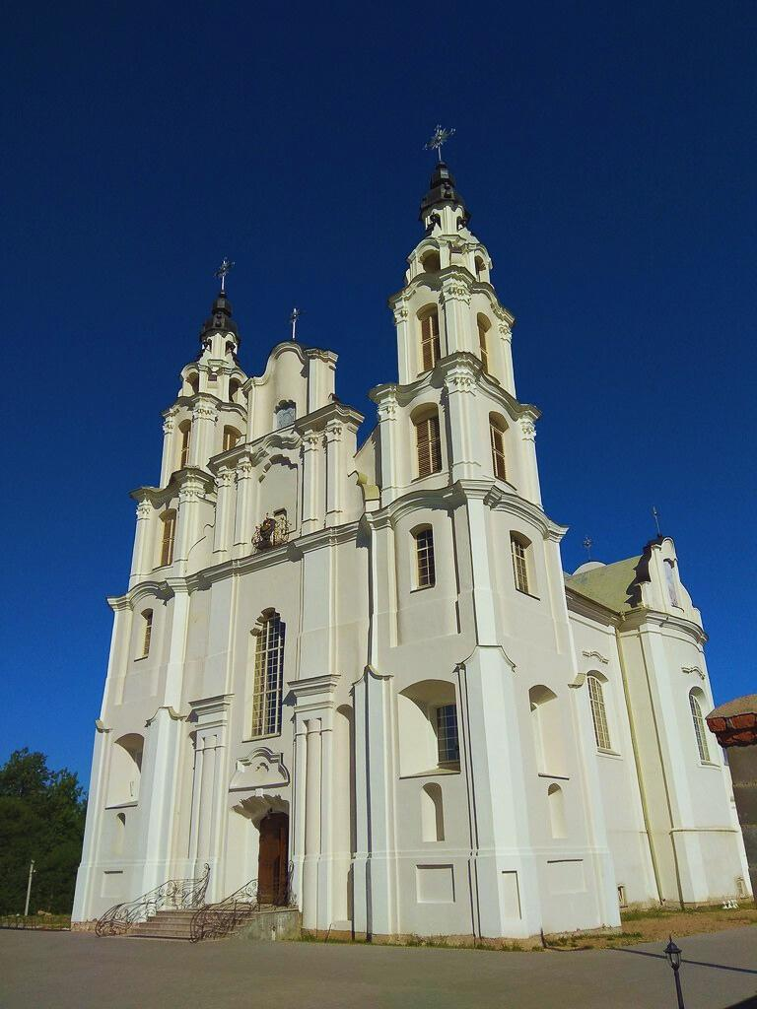
Івянец гасцінна запрашае!

Slide 2
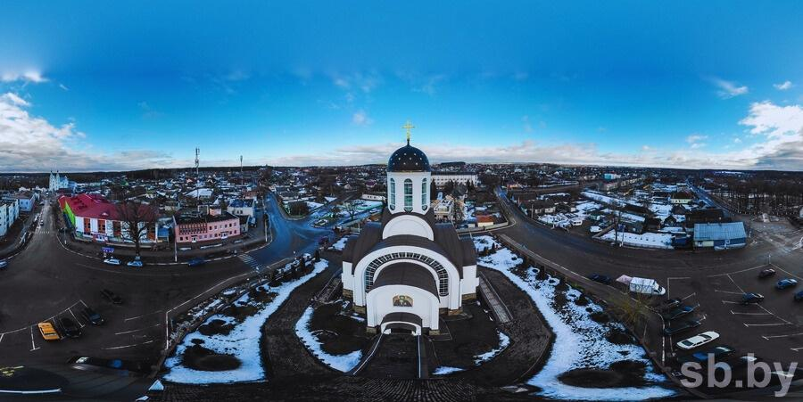
Івянец знаходзіцца непадалёку
ад Мінска,
на ўскрайку Налібоцкай пушчы.
Івянец

Slide 3

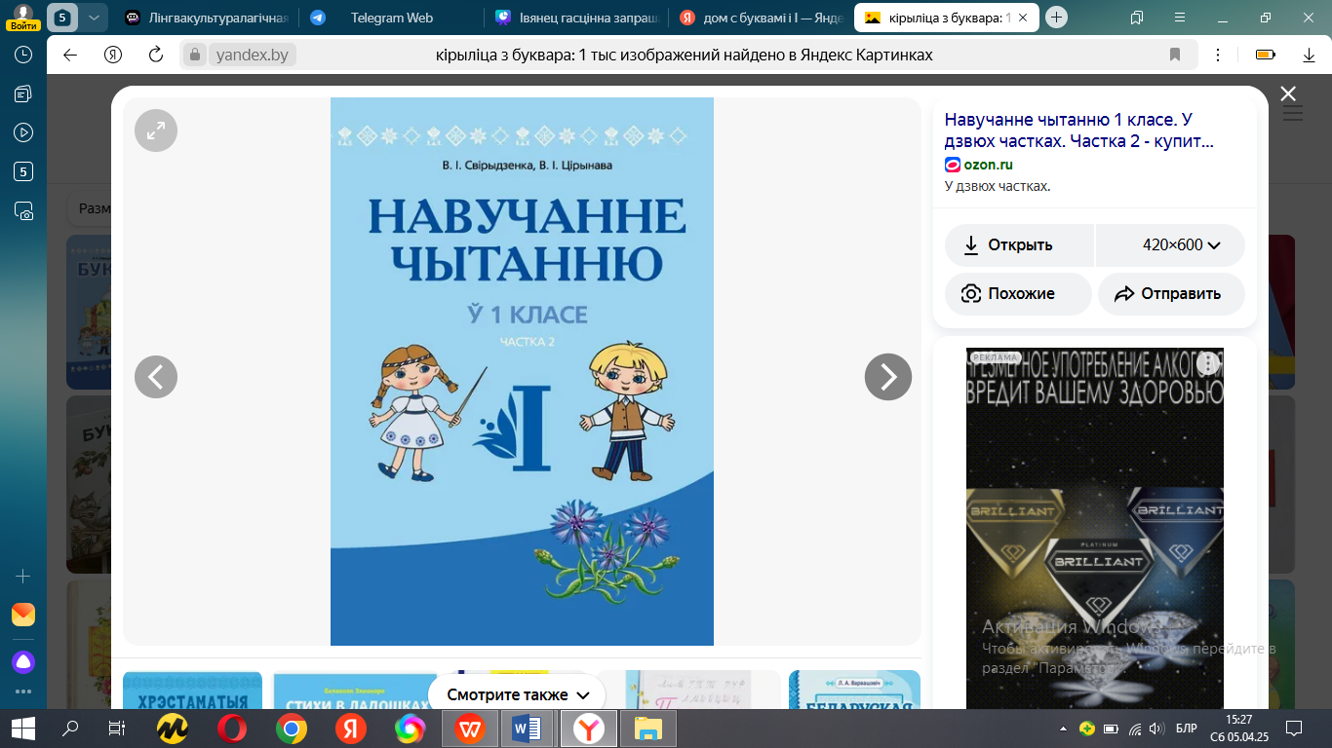
Увага!
Сёння свята новай літары І, і і гука [і].
Мы іх паселім у асобны домік і будзем часта да іх звяртацца на працягу экскурсіі, каб яны не сумавалі.
І
і

Slide 4
Знайдзіце літару І, і ў словах:
Івянец, Мінск

Slide 5
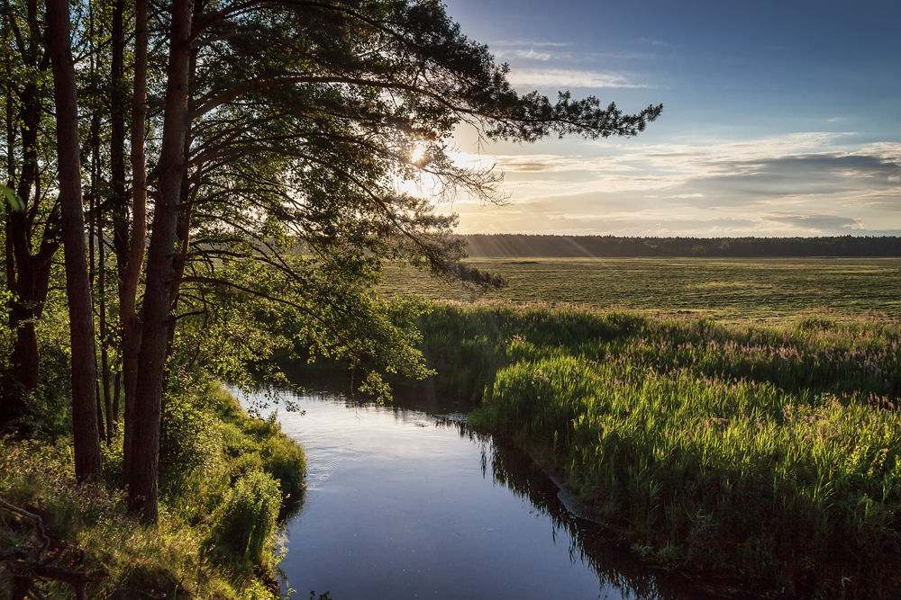
Рака Волма працякае праз Івянец.
Вада ў ёй чыстая і празрыстая.

Slide 6

А зараз гульня «Ведай свой край». Назавіце гарады, вёскі, населеныя пункты, у назвах якіх ёсць літара І, і.
Гэтыя назвы заўсёды пішуцца з вялікай літары (напрыклад, Івянец).

Slide 7
Мясцовыя жыхары гавораць, што пра паходжанне назвы Івянец ёсць некалькі легенд. Вось адна з іх.
Аднойчы праз гэтую мясцовасць праязджала княгіня. Тут было шмат лясоў і балот. Колы яе брычкі і коні завязлі ў балоце. Вакол нікога не было: крычы ці не крычы — дапамогі не было ад каго чакаць.
Княгіня пачала маліцца і раптам убачыла прыгожую жанчыну, якая пляла вянок. Незнаёмка паабяцала дапамагчы княгіні, калі тая пагодзіцца засяліць гэтыя мясціны людзьмі. Княгіня, якая ледзь не патанула ў балоце, пагадзілася, толькі запытала: «Як назваць гэтыя мясціны?» Незнаёмка адказала: «Бачыш у маіх руках вянок? Вось і назаві "Вянцом"». Пазней гэтую мясцовасць назвалі Івянцом.

Slide 8
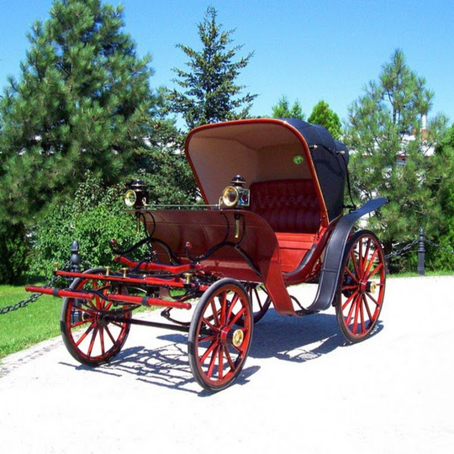
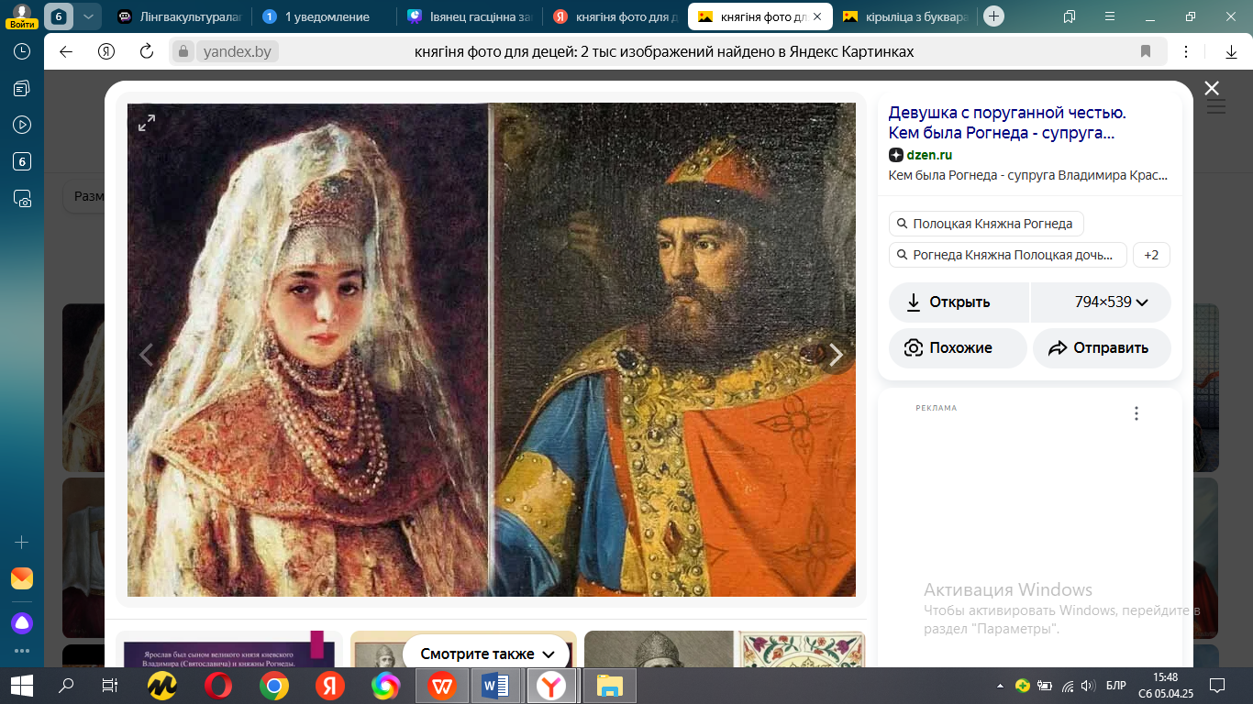
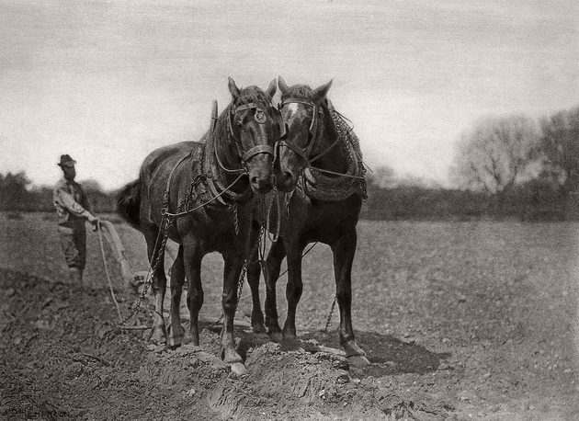
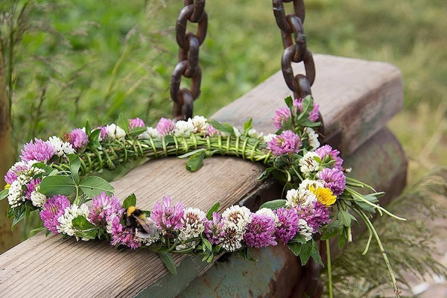
Запамінаем новыя словы:
коні
вянок
брычка
княгіня

Slide 9


Гульня «Бім любіць мяккі зычны гук»
У слове сіла знайдзіце літару і.
Літара і камандуе:
«Вымаўляй мяккі зычны гук!»

Slide 10

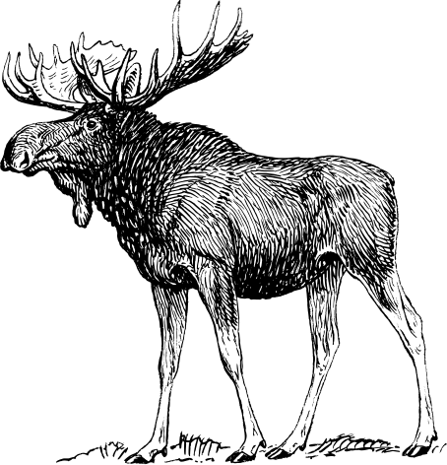


Гульня «Знайдзі нас»
Дзе ў словах знаходзіцца вывучаемая літара?
ліса
Міла
ласі

Slide 11
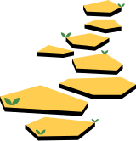
Маршрутны ліст
1. Касцёл святога Аляксея.
2. Царква Святой Еўфрасінні.
3. Помнік на брацкай магіле савецкіх воінаў і партызан.
4. Магіла ахвярам фашызму.
5. Храм святога Міхаіла Архангела.
6. Івянецкі музей традыцыйнай культуры.
7. Майстэрня «Ганчарня».
8. Майстэрня «Ткацтва».
9. Майстэрня «Кузня».
10. Майстэрня «Мастацкая апрацоўка дрэва».
11. Экспазіцыя музея местачковага побыту.
12. Дом разьбяра па дрэве А. Ф. Пупко.

Slide 12
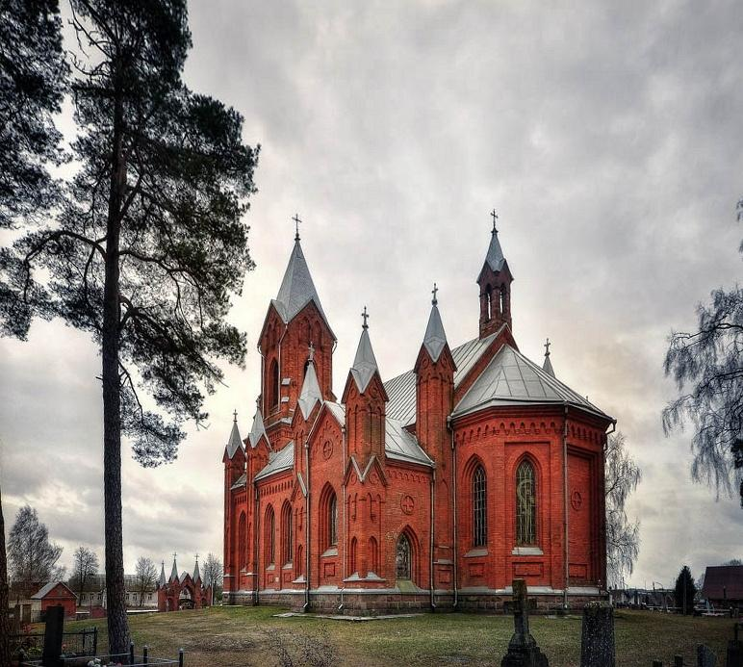
Ён першы пры ўездзе
ў Івянец з боку Мінска. Пабудаваны з чырвонай цэглы (у народзе яго называюць чырвоным). Дазволіў яго пабудаваць цар Мікалай II.
Гэта помнік архітэктуры.
Касцёл святога Аляксея

Slide 13
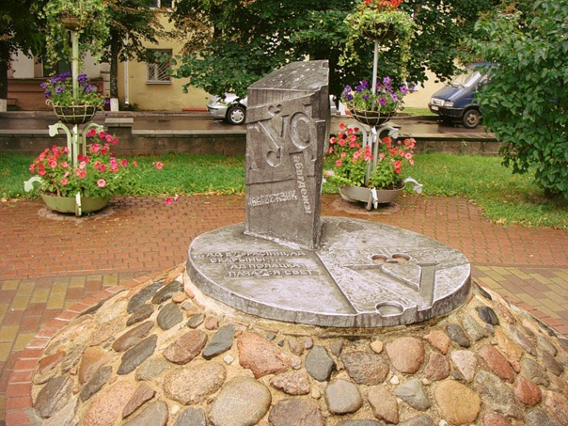
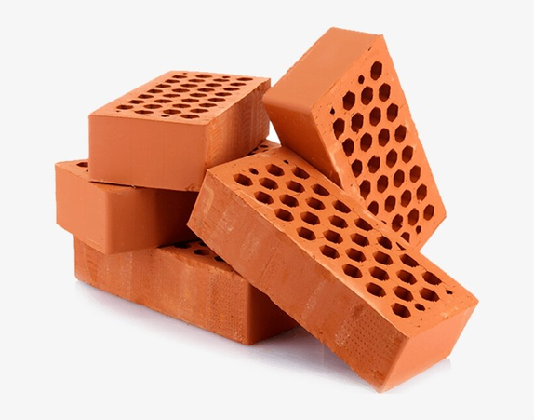
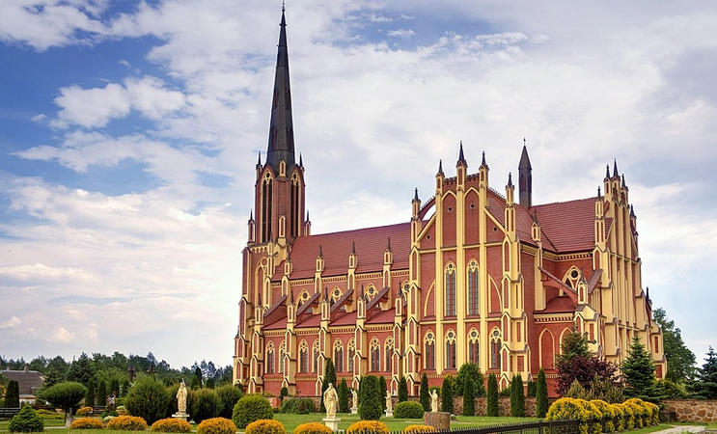
Запамінаем новыя словы:
цэгла
помнік
архітэктура

Slide 14

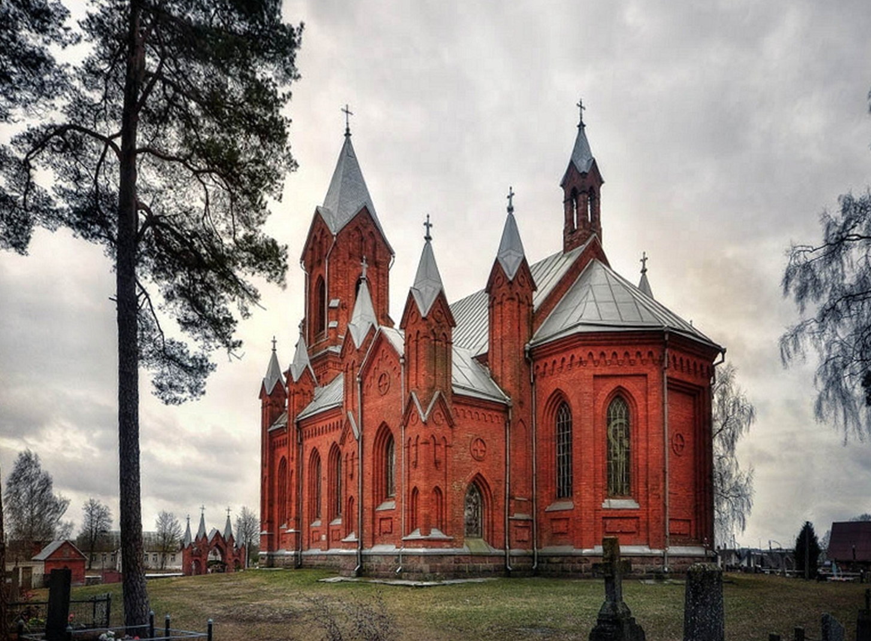
Працягваем знаёмства з літарай І, і, параўнаем яе з рэальнымі прадметамі.
Да чаго яна падобная?
— І — з вузельчыкам іголка, —
Расказаў усім Міколка.

Slide 15
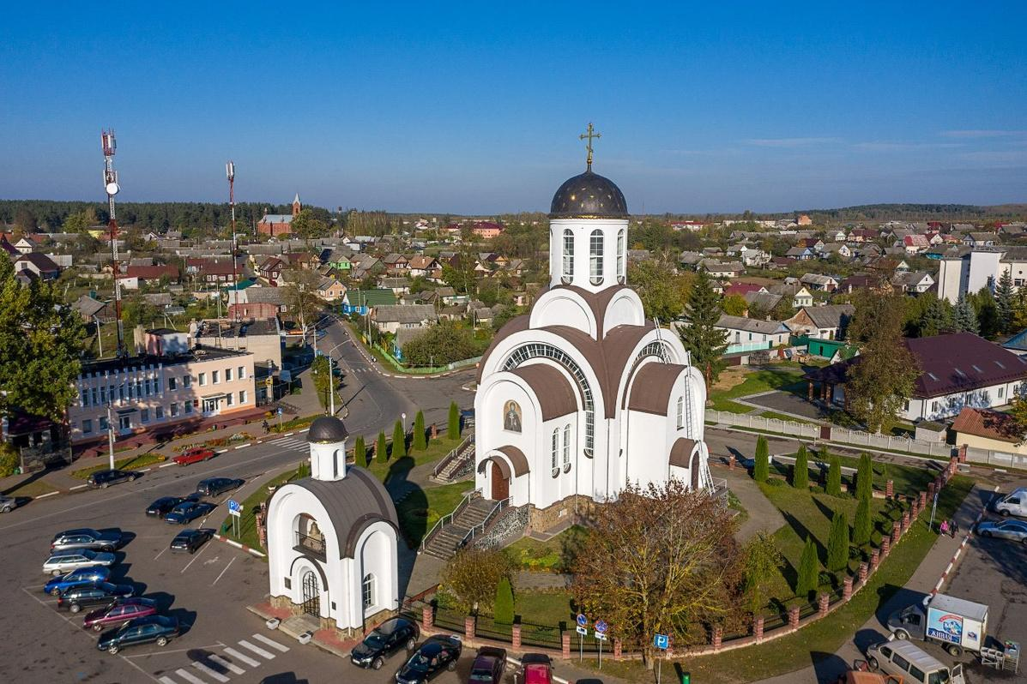
Знаходзіцца
ў цэнтры пасёлка, пабудаваная
ў 1998 годзе.
Царква
Святой Еўфрасінні

Slide 16
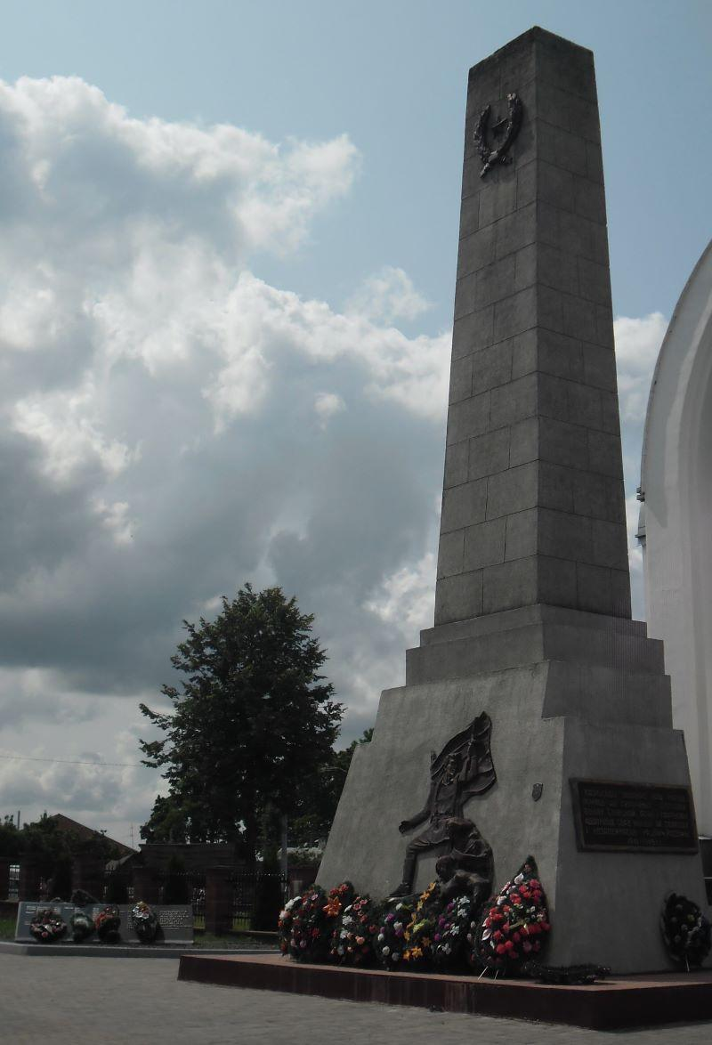
Тут, у брацкай магіле, пахаваныя 143 чалавекі.
9 мая адзначаюць
Дзень Перамогі
і ўскладаюць кветкі
да помніка.
Помнік на брацкай магіле
савецкіх воінаў і партызан

Slide 17
А ці ведаеце вы?
Прачытайце словы:
Аліса
ліла
саліла
Якая літара працуе для абазначэння гука [і] у словах?

Slide 18
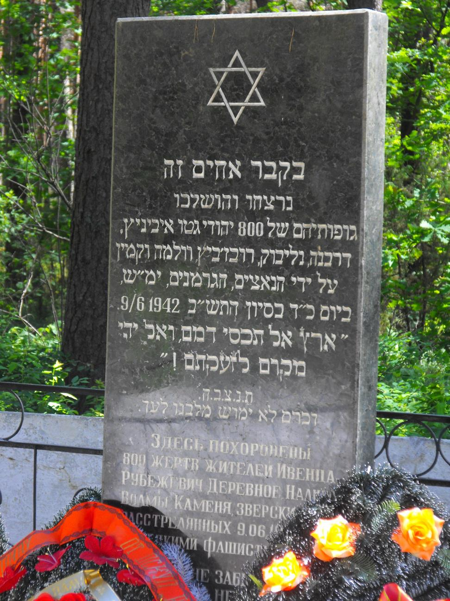
Тут пахаваныя 800 яўрэяў, расстраляныя фашыстамі ў 1942 годзе.
Мясцовыя школьнікі даглядаюць помнік.
Помнік на магіле ахвяр фашызму — вязняў гета

Slide 19

Гульня «Назаві слова»
А цяпер, а цяпер
Адчыняй нам, школа, дзверы!
Нам хутчэй падары
Размаляваныя Буквары!
Хто ж мы?
(Вучні і школьнікі.)

Slide 20
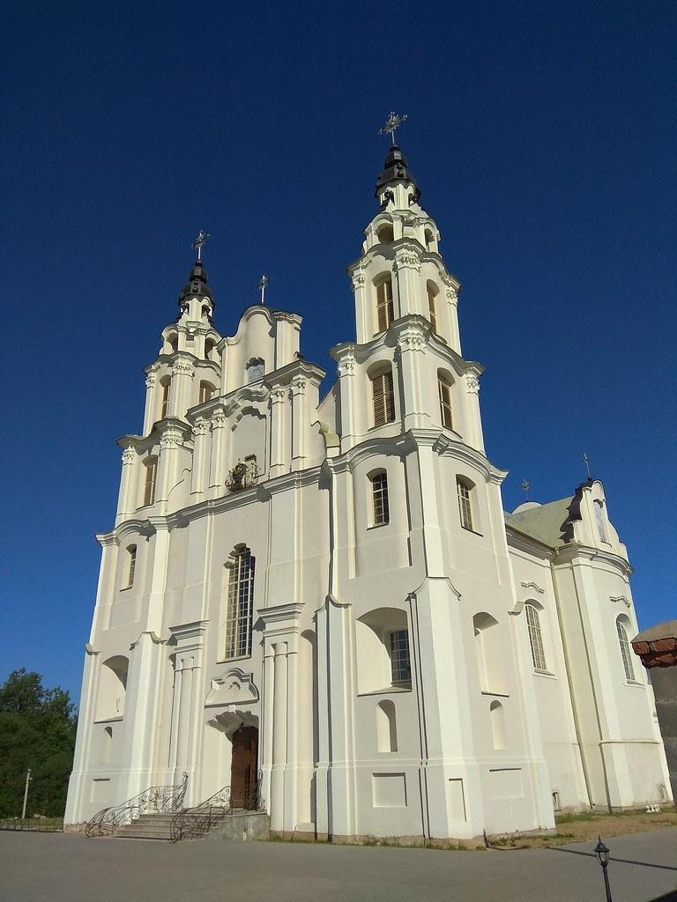
Храм пабудаваны
ў пачатку 18 стагоддзя.
Ён з вежамі — велічны
і прыгожы. У народзе яго называюць белым касцёлам.
Храм з’яўляецца жамчужынай Івянца.
Касцёл Святога Міхаіла Архангела

Slide 21
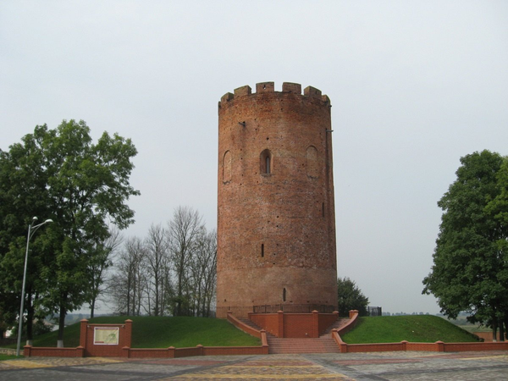
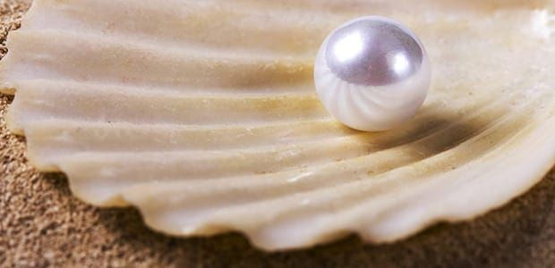
Запамінаем новыя словы:
вежа
жамчужына
Велічны (бел.) — величественный (рус.).

Slide 22

Гульня «Кожнаму сваё»
Размяркуйце склады для Біма і Бома.
Увага!
Памятаем, што Бому падабаюцца склады з цвёрдымі зычнымі, а Біму — з мяккімі.
ла - сі
лі - са
Мі - ла

Slide 23
Гульня «Кожнаму сваё»
Размяркуйце склады для Біма і Бома.
Увага!
Памятаем, што Бому падабаюцца склады з цвёрдымі зычнымі, а Біму — з мяккімі.
ла - сі
лі - са
Мі - ла

Slide 24
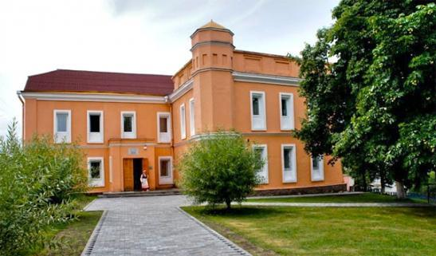
Тут захоўваюцца цікавыя
і рэдкія экспанаты. Напрыклад, разьба па дрэве «Рымскія воіны», «Мефістофель».
У экспазіцыі ёсць глякі, спарышы, міскі і дэкаратыўныя керамічныя вырабы (леў, мядзведзь, цацкі-свістулькі).
Івянецкі музей традыцыйнай культуры

Slide 25
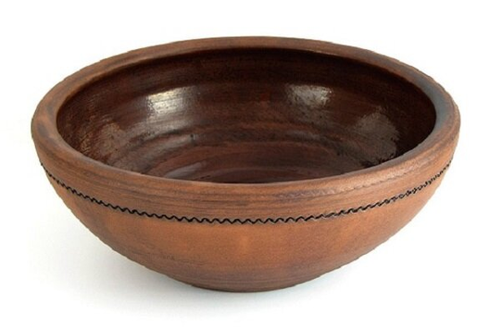
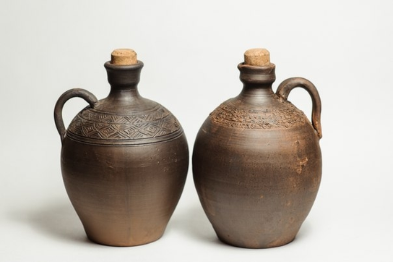
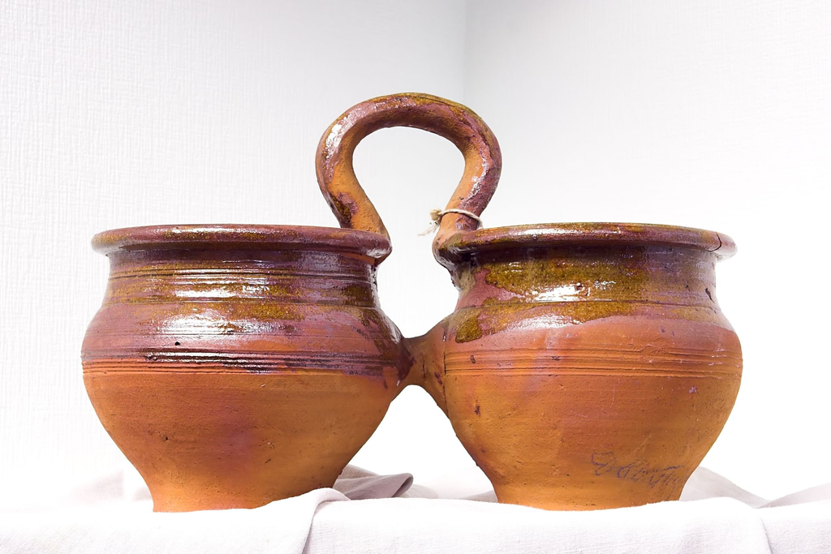
Запамінаем новыя словы:
глякі
міскі
спарышы

Slide 26
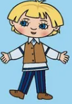



Гульня «Хто ўважлівы?»
Складзіце гукавую схему слова міса.
Памятаем, што кожнаму гуку адпавядае свой колер: галоснаму — чырвоны, цвёрдаму зычнаму — сіні, а мяккаму зычнаму — зялёны.
МІСА _ _ _ _

Slide 27
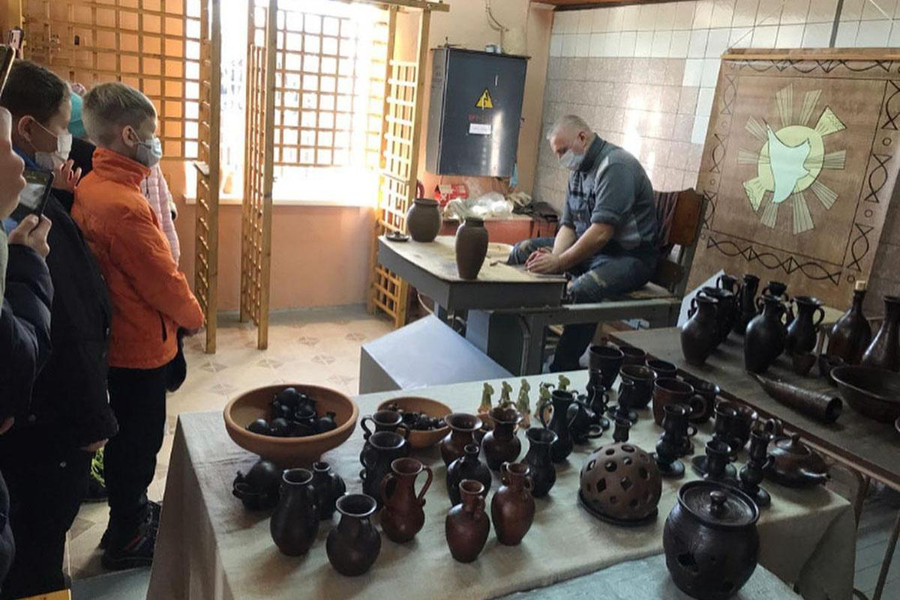
У майстэрні ганчар паказвае, як атрымліваецца керамічны выраб з кавалачка гліны.
Тут прадстаўленыя керамічныя вырабы, зробленыя на ганчарным станку. Можна самім зляпіць цацку-свістульку з гліны і ўзяць яе на памяць.
Майстэрня «Ганчарня»

Slide 28
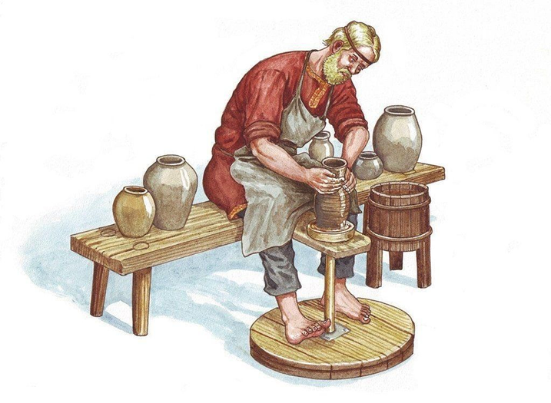
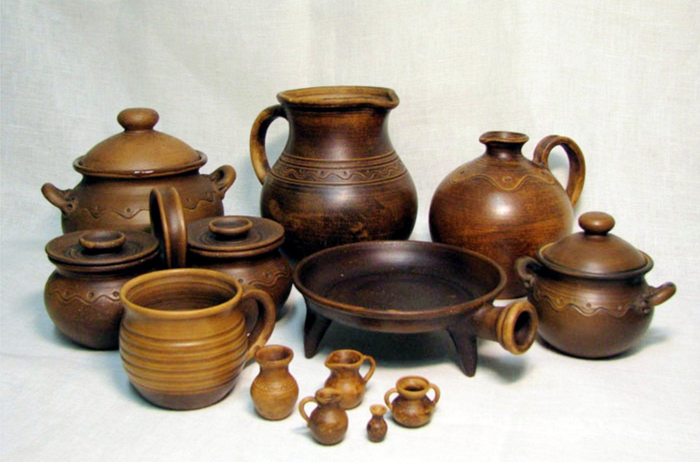
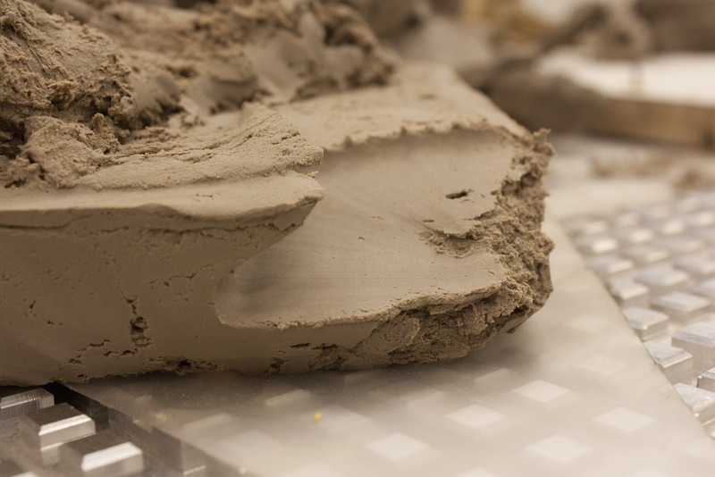
Запамінаем новыя словы:
ганчар
кераміка
гліна

Slide 29
Гульня «Збяры слова»
Збіраем словы з наступных складоў:
мі са
Мі ла
лі са
сі ла
.

Slide 30
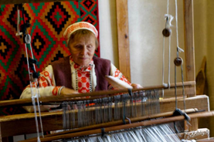
Тут мы бачым прылады працы, якія неабходныя для таго, каб з лёну атрымаць ніткі: трапло, льномялка, верацяно, калаўрот, кросны.
На сценах вісяць прыгожыя тканыя вырабы: ручнікі, упрыгожаныя арнаментам, посцілкі, настольнікі.
У майстэрні можна зрабіць здымак на памяць і паткаць на кроснах.
Майстэрня «Ткацтва»

Slide 31
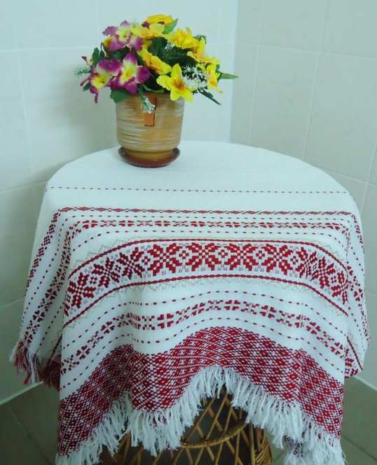
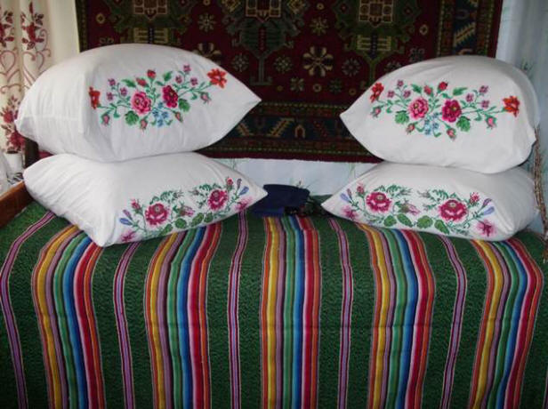
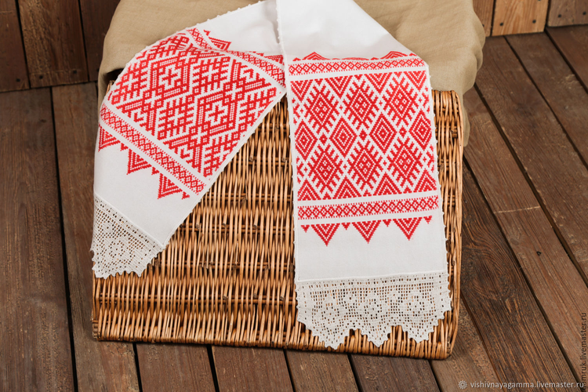
Знаёмімся з рамяством ткацтва,
папаўняем слоўнікавы запас новымі словамі:
посцілка
настольнік
ручнік

Slide 32
Гульня «Падзялі нас»
Дапамажыце Жэўжыку падзяліць словы сіла, ласі, ліса на склады, каб навучыцца хутчэй чытаць.
сі - ла
лі - са
ла - сі

Slide 33
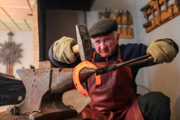
Майстэрня знаходзіцца
ў памяшканні апошняга ўладальніка івянецкіх зямель. Сустракаемся з кавалём.
Ён вырабляе падкову.
Можна прыняць удзел у яе стварэнні
і забраць на памяць.
Майстэрня «Кузня»

Slide 34
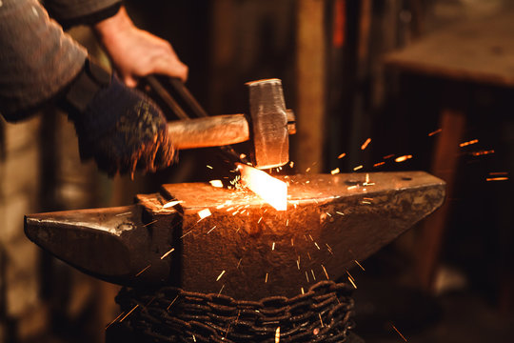
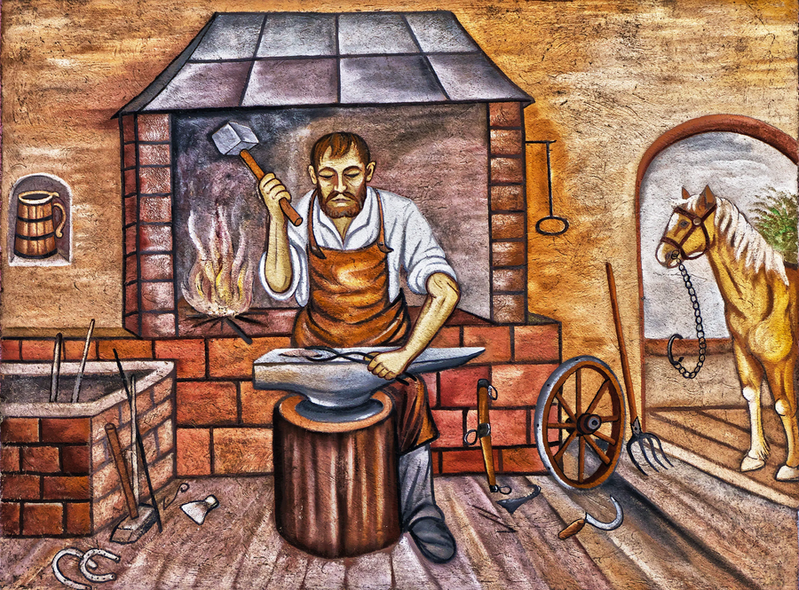
Запамінаем новыя словы:
кузня
каваль
Уладальнік (бел.) — владелец (рус.).

Slide 35
Гульня «Што каму аддаць?»
Размяркуйце склады для Біма і Бома.
Увага!
Памятаем, што Бому падабаюцца склады з цвёрдымі зычнымі, а Біму — з мяккімі.
Сі - ма
Мі - ла
сі - ла
А - лі - са

Slide 36
Гульня «Што каму аддаць?»
Размяркуйце склады для Біма і Бома.
Увага!
Памятаем, што Бому падабаюцца склады з цвёрдымі зычнымі, а Біму — з мяккімі.
Сі - ма
Мі - ла
сі - ла
А - лі - са

Slide 37
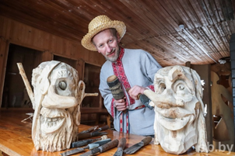
Назіраем за працай разьбяра па дрэве. Ён карыстаецца такімі прыладамі працы, як стамеска і долата.
Разьбяр вырабляе лыжкі, кубкі, розныя скульптуры.
У гэтай майстэрні можна набыць на памяць драўляныя лыжкі, зробленыя майстрам.
Майстэрня
«Мастацкая апрацоўка дрэва»

Slide 38
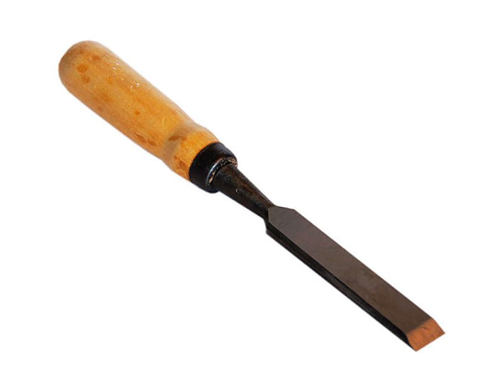
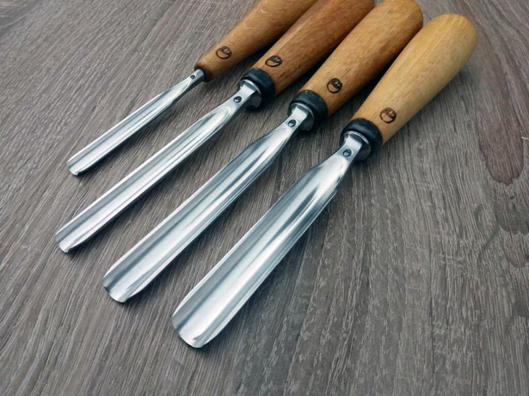
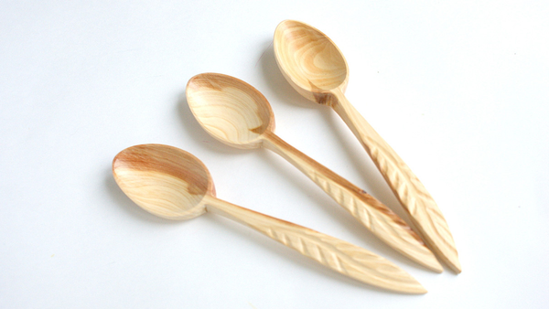
Запамінаем новыя словы
лыжкі
разьбяр
долата
стамескі

Slide 39
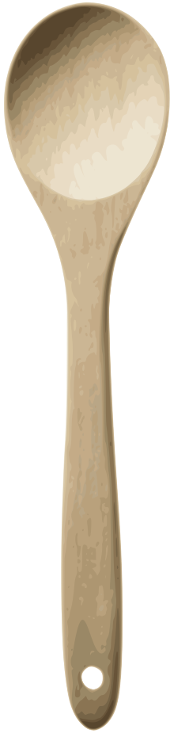
Адгадайце загадку:
Самі не ядзім,
А іншых кормім.
Памятайце, што ў адгаданым слове «схавалася» вывучаемая літара.

Slide 40
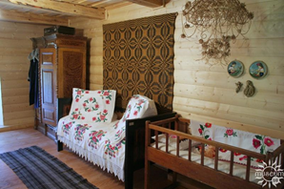
Будынак падзелены на сені, кухню, залу, спальню.
Бачым цікавыя экспанаты: каваныя санкі, кажухі, шкляны посуд, дываны, шмат цікавых фотаздымкаў, паштовак, этажэрку.
Тут ёсць і сукенкі, якія насілі беларускі ў мінулым стагоддзі.
Экспазіцыя
музея местачковага побыту

Slide 41
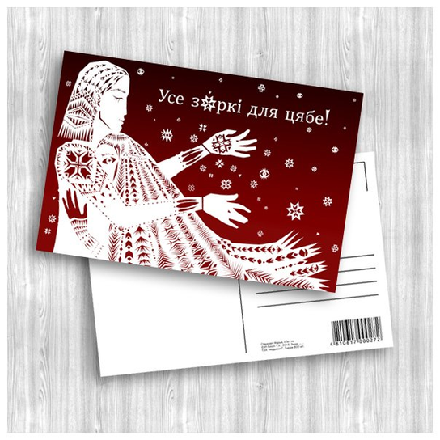
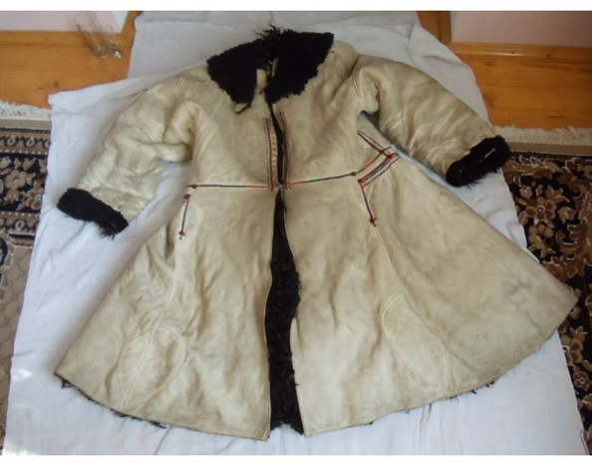

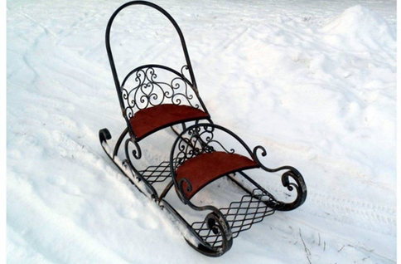
Запамінаем новыя словы:
санкі
кажухі
сукенкі
паштоўкі

Slide 42
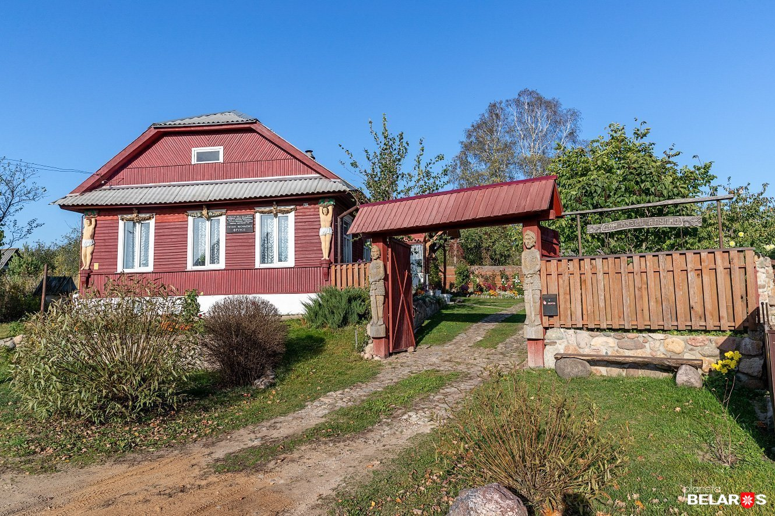
Столь і сцены дома размаляваў разьбяр.
У доме захоўваюцца прыгожыя скульптуры, зробленыя яго рукамі.
Дом, у якім жыў разьбяр па дрэве Апалінарый Пупко

Slide 43
Гульня «Што згублена?»
Ал_са
м_са
л_са
лас_
і
і
і
і

Slide 44
Вось і заканчваецца
наша знаёмства з Івянцом!
Астатнія цікавыя мясціны наведаем,
калі будзем вывучаць новую літару.
Дзякуй за ўвагу! Да новых сустрэч!

Slide 45

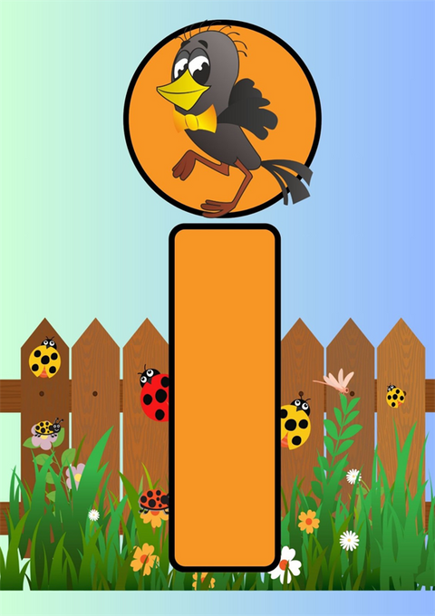
Кірыліца, Жэўжык, Бім і Бом сабраліся, каб абмеркаваць вашы ўражанні ад падарожжа. Яны яшчэ раз звяртаюць вашу ўвагу на выгляд вывучанай літары.

